Slide 1

Реализация единого агрегатора показателей цифрового каталога для финтех компаний
Идеатон X-MAS HACK ‘2022 (кейс №1)
Команда: Brandywine Ducks

Slide 2

Постановка цели и задач
Цель:
Разработать агрегатор показателей цифрового каталога для отслеживания общего здоровья каталога в каждый момент времени
Оригинально решить проблемы:
как снизить количество ошибок при ведении продуктового каталога;
как сбалансировать продуктовый каталог;
использовать ли федеративный подход в вопросе хранения данных;
сквозной продуктовый каталог или локализованный по продуктам
как собрать обратную связью от пользователей, клиентов, партнеров
продумать жизненный цикл атрибутивного состава при сквозных идентификаторов для продуктов
как эффективно применить сегментирование в продуктовом каталоге.
Notes:
Нужно конкретизировать заголовок слайда

Slide 3

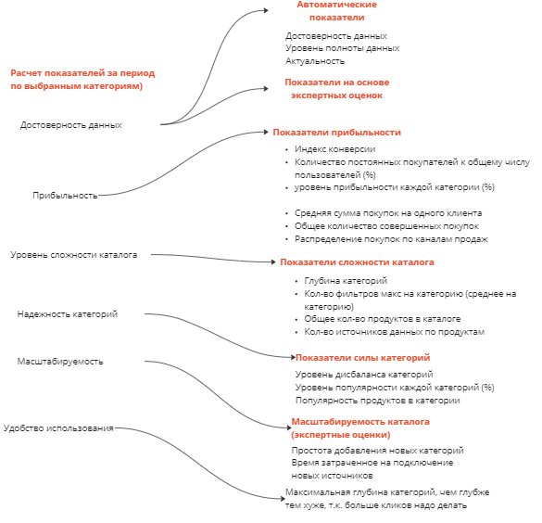
Агрегированные показатели каталога*
Достоверность;
Прибыльность;
Уровень сложности каталога;
Надежность категорий;
Масштабируемость;
Удобство использования.
* Расчет показателей за произвольный период по выбранным категориям

Slide 4
Показатели каталога: достоверность данных
Проверка корректности средствами Machine Learning (ML):
проверка значений через регрессионные и классификационные модели
проверка соответствия описания продукта изображению
Выявление аномалий в данных с использованием ML и мат.методов
Проверка на орфографию и на дубликаты продуктов
Уровень полноты данных :
дисбаланс категорий
заполненность атрибутов продуктов
Актуальность:
время с последнего обновления продуктов
время с последней верификации экспертами категорий каталога (экспертная оценка)

Slide 5
Показатели каталога: прибыльность
Индекс конверсии*
Конверсия пользователей в покупатели
Конверсии совершения покупки при заходе в категорию
Количество постоянных покупателей
Уровень прибыльности каждой категории *
Средняя сумма покупок на одного клиента
Общее количество совершенных покупок по категориям
Распределение покупок по каналам продаж
* Формулы расчета представлены по ссылке: https://miro.com/app/board/uXjVP5fL4as=/

Slide 6
Показатели каталога: уровень сложности каталога
Глубина категорий
Количество фильтров на категорию
Общее количество продуктов в каталоге
Количество источников данных по продуктам

Slide 7
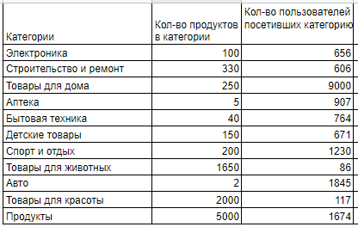
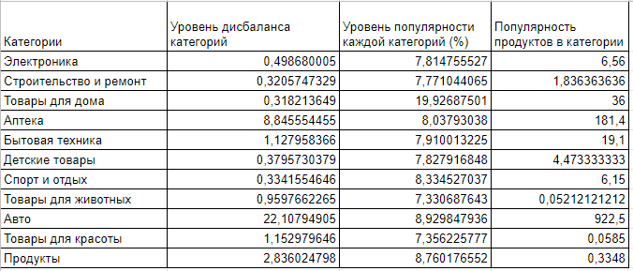
Показатели каталога: надежность категорий
Уровень дисбаланса категорий* - расчет дисбаланса для каждой категории
Уровень популярности каждой категорий (%)*
Популярность продуктов в категории - отношение популярности категории к кол-ву продуктов в категории
Пример расчета показателя надежности: GDocs
* Формулы расчета представлены по ссылке: https://miro.com/app/board/uXjVP5fL4as=/

Slide 8
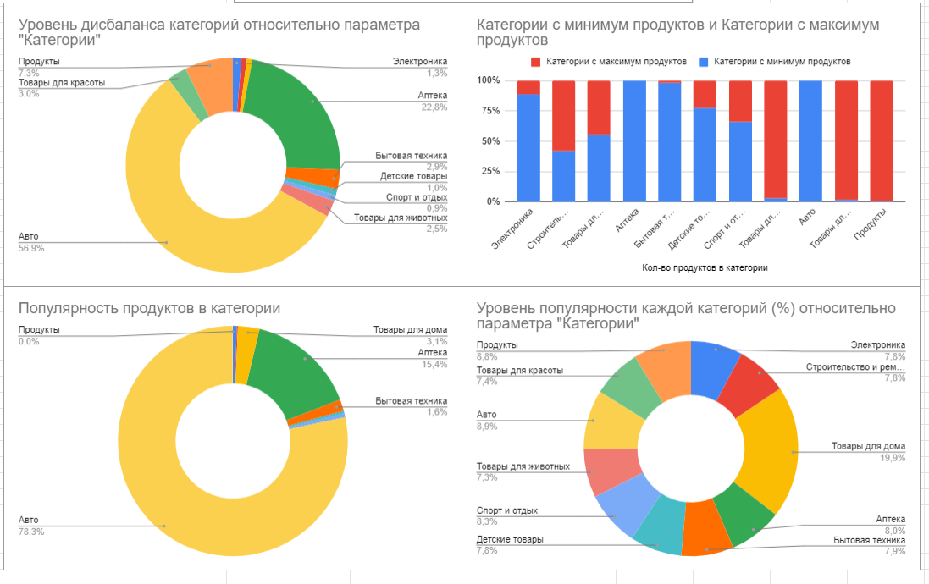
Показатели каталога: надежность категорий
Рассчитанные показатели надежности: GDocs

Slide 9
Показатели каталога: масштабируемость каталога
Удобство использования
Простота добавления новых категорий (экспертные оценки)
Затраченное общее время на добавление новой категории (час)
Время затраченное на подключение новых источников
Необходимость доработки ПО для добавления новых категорий (да/нет)
Максимальная глубина категорий, чем глубже тем хуже, т.к. больше кликов надо делать
Обращения/отзывы клиентов (экспертная оценка)

Slide 10
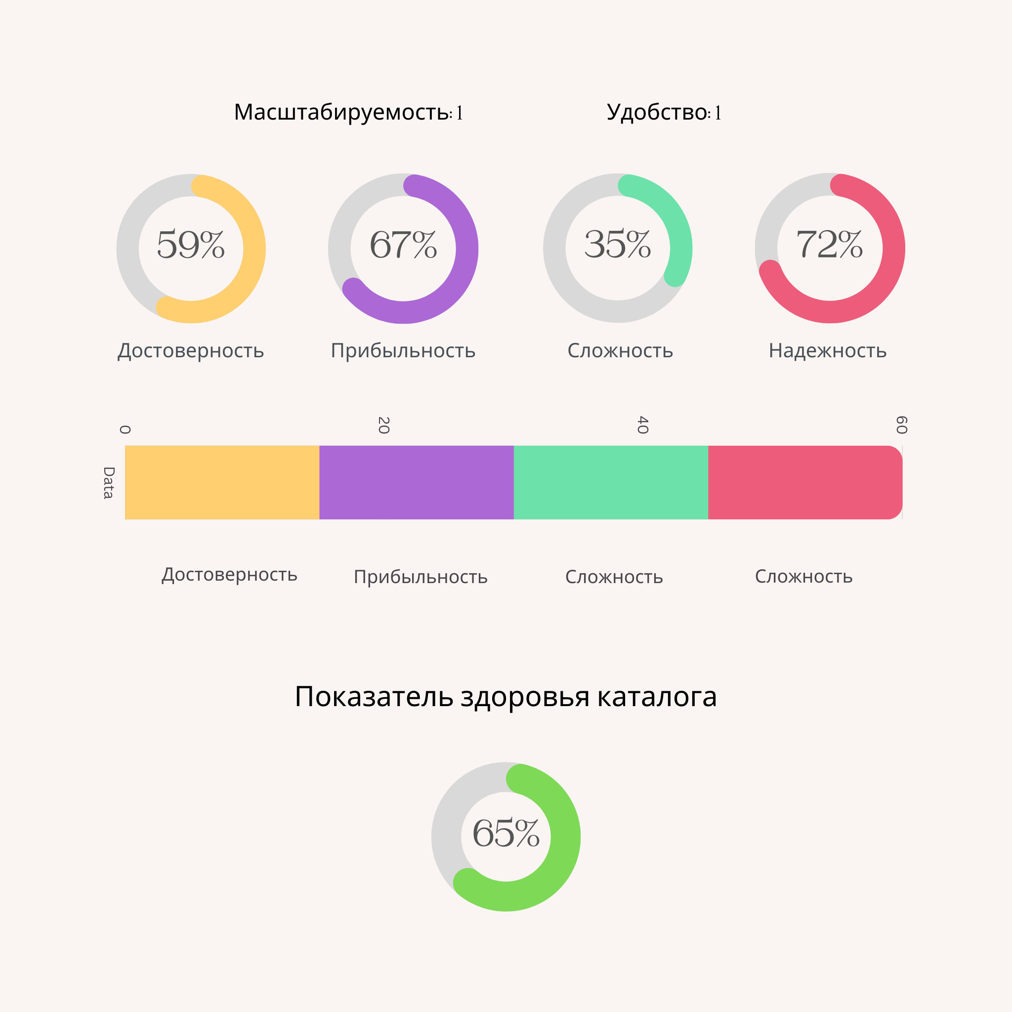
Здоровье каталога - просто о сложном!
Общее здоровье каталога на основе агрегированных показателей позволяет:
Оперативно отслеживать состояние каталога
Углубиться от общего здоровья к частному показателю за несколько кликов
Просто интерпретировать сложные показатели
Агрегировать множество показателей в единую оценку
Предоставить руководителю максимум информации не перегружая интерфейс (применимость на мобильном устройстве).

Slide 11
Оригинальные решения по кейсу
Показатели актуальности и здоровья каталога по принципу “необходимости и достаточности”
Многоуровневость показателей каталога
Максимальная автоматизация
Применение ИИ (ML) в оценке здоровья каталога
Упрощённая интерпретация множества показателей
Обратная связь между покупателем и продавцом
Перспективные пути развития:
Динамическая цена для разных категорий покупателей
Поощрение покупателя при актуализации данных в каталоге в формате игрофикации (по аналогии с Google Maps, Я.Карты);

Slide 12

Приложение.
Ответы на задачи Идеатона.

Slide 13
(1) Как снизить количество ошибок при ведении продуктового каталога?
Использование автоматических средств контроля данных:
ФЛК (Форматно-логический контроль)
Проверка форматов данных, допустимых размеров, обязательности полей и пр.
Проверка логики данных: даты в будущем, данные в нужных диапазонах мин/макс, соответствие справочникам. Проверка соблюдения сложных связей между данными.
Проверка корректности средствами Machine Learning (ML)
Проверка числовых значений через регрессионные ML модели
Проверка категориальных признаков через ML модели классификации.
Проверка соответствия изображений описанию через классификацию изображений
Выявление аномалий в данных
Поиск выбросов в данных
Применение ML метода “Изоляционного леса” для поиска аномалий
Дополнительные проверки
Проверка орфографии описания продуктов с использованием открытых библиотек
Проверка на наличие дубликатов продуктов

Slide 14
(2) Как сбалансировать продуктовый каталог за счет применения алгоритмов
Способы борьбы с большим количеством продуктов:
Автоматическое дробление категорий
Создание подгрупп на основе числовых показателей продукта. Автоматическая разбивка продуктов на подгруппы для числовых показателей (например цена до 1000р. от 1000 до 5000 и более 5000)
Ввод дополнительных фильтров
Применять два вида фильтров основные и дополнительные. В случае с большим кол-вом продуктов в категории часть дополнительных фильтров можно переводить в основные для приоритетного отображения пользователю
Ввод дополнительных промежуточных категорий (экспертом)
Способы борьбы с малым количеством продуктов:
Автоматическое укрупнение категорий
Продуктам из малых категорий автоматически проставляется родительская категория (на уровень выше) - в БД причем сохраняется изначальная категория для возвращения, когда продуктов в категории станет достаточное кол-во
Объединение смежных категорий в общую группу ("Прочее")
Общая рекомендация как сбалансировать продуктовый каталог:
Использовать по возможности автоматически средства балансировки
Регулярно (раз в квартал/полгода) аналитики/эксперты должны производить анализ категорий каталога

Slide 15
(3) Применение федеративного или централизованного подхода
Плюсы федеративного подхода*
Данные менее подвержены ошибкам с искажениями и целостностью
Проще добавлять новые источники
Доступ к актуальным данным от первоисточника
Минусы федеративного подхода*
Уменьшается общая отказоустойчивость. При отказе источника доступ к продуктам будет потерян;
Время работы алгоритмов над данными увеличивается + время доступа к данным зависит от внешних систем
Повышается чувствительность архитектуры к изменению структуры данных
Повышаются требования к источнику данных
В общем случае применение федеративного подхода нежелательно из-за:
увеличения времени работы множества алгоритмической обработки
повышения риска потери доступа к данным
повышения возникновения ошибок при изменении данных на стороне источника
(исключением является только высокочастотные/лимитированные продукты (билеты на транспорт, билеты на концерты, рынки ценных бумаг и прочее), для которых необходимо использовать федеративный подход)
*Федеративный - данные хранятся на внешнем ресурсе доступ через API, централизованный - данные загружаются и хранятся в нашем ресурс

Slide 16
(4) Сквозной продуктовый каталог или локализованный по продуктам
Общий (сквозной) продуктовый каталог
При сквозном поиске у пользователя по сути расширенный доступ ко всему каталогу, что позволяет находить продукты в смежной категории, но увеличивает время просмотра продуктов во всех категориях
Категорированный (локализованный) каталог
Поиск в заранее выбранной категории:
исключает вывод малоподходящих по тематике продуктов
ускоряет время поиска нужного продукта
Оптимальное решение применяемое в крупных компаниях, комбинация:
Поиск по фразе в поисковой строке -> выводить перечень категорий + наиболее вероятные предложения -> фильтры параметров по выбранным категориям;
Выбор категории -> фильтры параметров по выбранным категориям;
Дополнительно можно при поиске внедрить выбор нескольких категорий (такого нет у конкурентов).

Slide 17
(5) Обратная связь от пользователей
Активная обратная связь:
Когда клиенту что-то не нравиться он оставляет негативные отзывы, которые необходимо брать в работу
Пассивная обратная связь:
Когда от клиента не поступают жалобы, при этом клиент постоянный, необходимо задать вопрос клиенту (через интерфейс или звонком), чтобы он хотел предложить, чтобы улучшить в сервис
Анализ комментариев и отзывов о продукте
Автоматическое определение заинтересованности клиентов (косвенная обратная связь):
Составление профиля клиента на основе посещаемых категорий и покупаемых продуктов
Формирование популярности категорий у пользователей - непопулярные категории необходимо анализировать

Slide 18
(6) Применение сквозных идентификаторов. Жизненный цикл атрибутивного состава.
Сквозной идентификатор
Сквозной ID может быть использован в качестве Артикула продукта (сложные ID могут быть упрощены до простых Артикулов). Использование Артикула позволяет качественнее вести претензионную работу и быстрее решать проблемы клиента.
Общие требования к атрибутивному составу:
У каждого типа продукта могут быть свои уникальные атрибуты
Не все атрибуты продуктов должны участвовать в фильтрации при поиске продуктов в каталоге
В БД необходимо учитывать все возможные атрибуты. Это необходимо для использования в алгоритмах
В интерфейсе пользователя можно не отображать "лишние" атрибуты или уникальные атрибуты которые применимы только для очень малого количества продуктов

Slide 19
(7) Сегментирование
1. Если продуктовый каталог тематический, то верхнее сегментирование должно быть по иерархическим категориям и по типу товаров
Например для магазина с альпинистским снаряжением клиенты точно понимают в какой категории им надо искать веревку или ледоруб и для экономии времени клиент сразу переходит в нужную категорию и подкатегорию (тип продукта) и дальше с помощью фильтров производит уточнение запроса
2. Если продуктовый каталог крупномасштабный (OZON, AliExpress), то необходимо учитывать поведение клиента, т.к. пользователь понимает масштаб и действует по менее затратному пути, используя поисковую строку для ограничения искомого продукта.
Затем производит выбор подходящих категорий. И только после этого переходит к фильтрации и уточнению
3. Использование категорий и сегментируемые показатели как фильтры
Например сегментацию по бренду-производителю лучше всего использовать в тот момент когда клиент уже нашел нужную категорию и с помощью фильтров уточняет запрос
4. Комбинированный каталог:
По умолчанию клиенту должны быть доступны оба варианта поисковая строка + иерархические категории (на верхнем уровне не более 10-20 категорий).
Для повышения скорости нахождения нужного продукта оптимально использовать фильтры (фасетный поиск).

Slide 20

Ссылки
Презентация проекта: GDocs
Пример дашборда: GDocs
Черновик проекта: Miro

Slide 21



Команда Brandywine Ducks
DS/ML Developer
Черных Иван
t.me/iceman_o_O
Front-end Developer
Усманов Абдумалик
t.me/malik_usmonov
Project manager/ Data Analyst
Кириллов Кирилл
t.me/kirillov

